Slide 1
Муниципальный конкурс видеопрезентаций
«Мы-орчане!»
Подготовил: воспитатель 1 кв. категории
МДОАУ № 94 «Радуга»
Майданенко Сауле Жардемовна

Slide 2
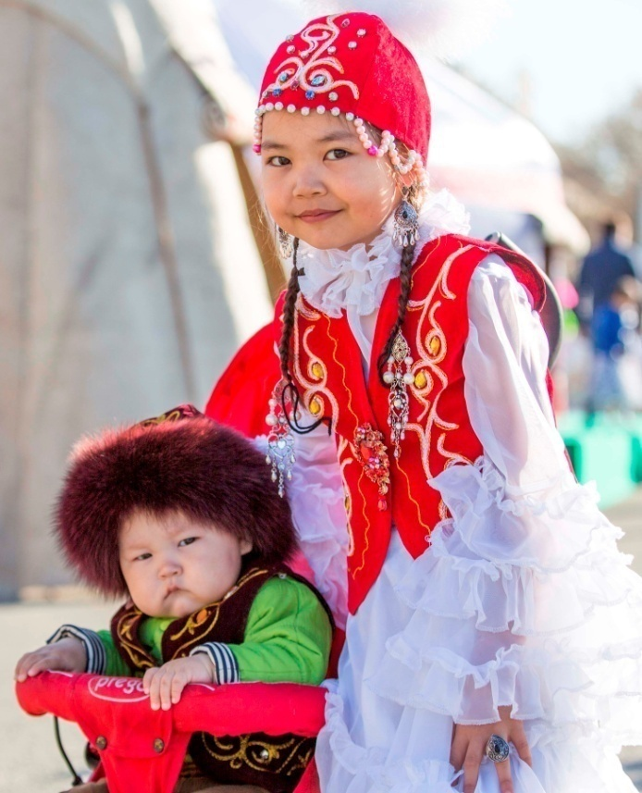
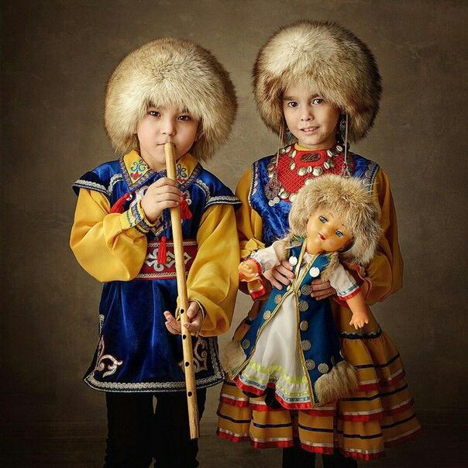
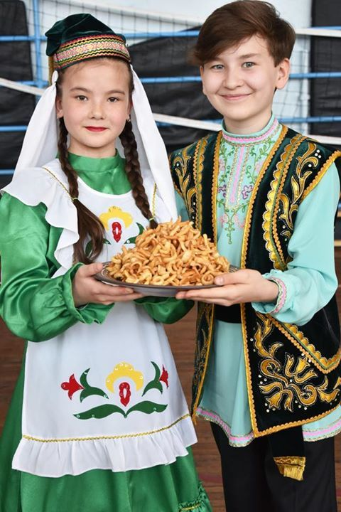
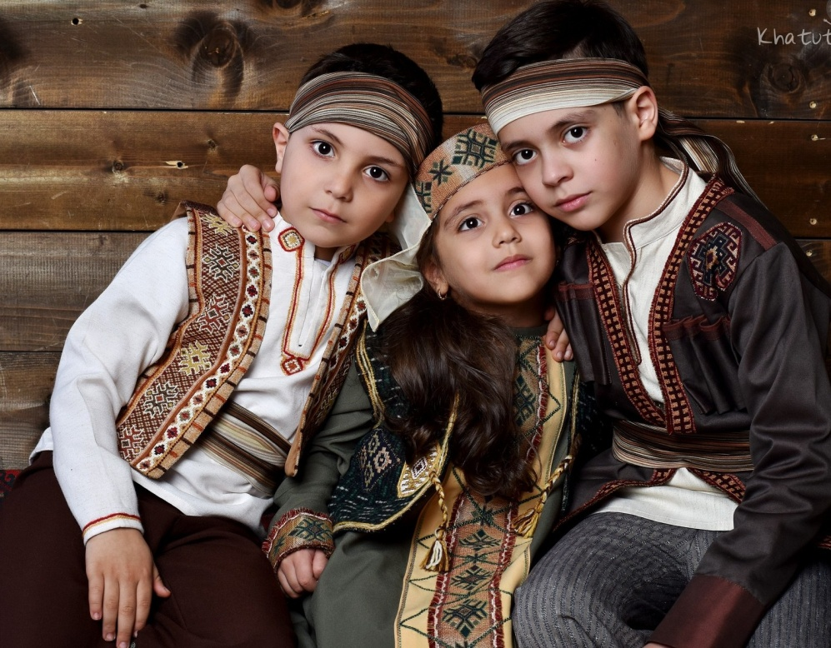
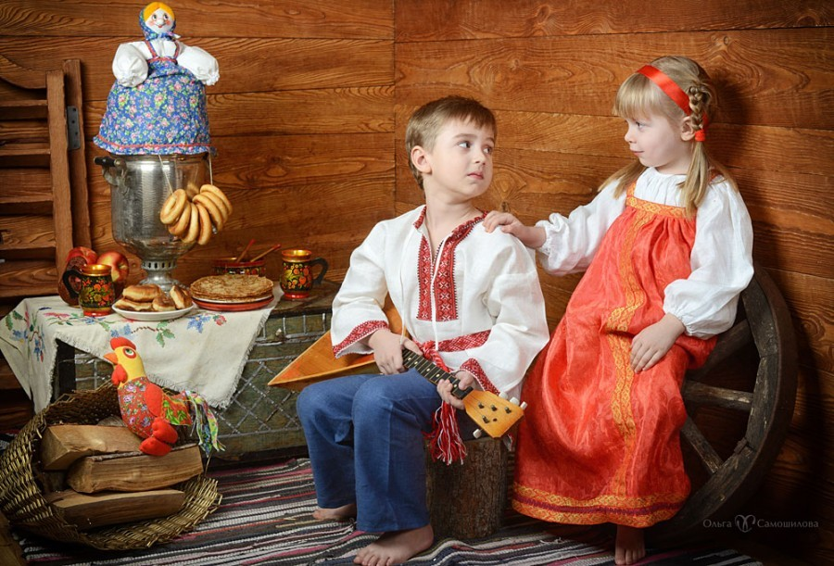
«МЫ - ОРЧАНЕ!»

Slide 3
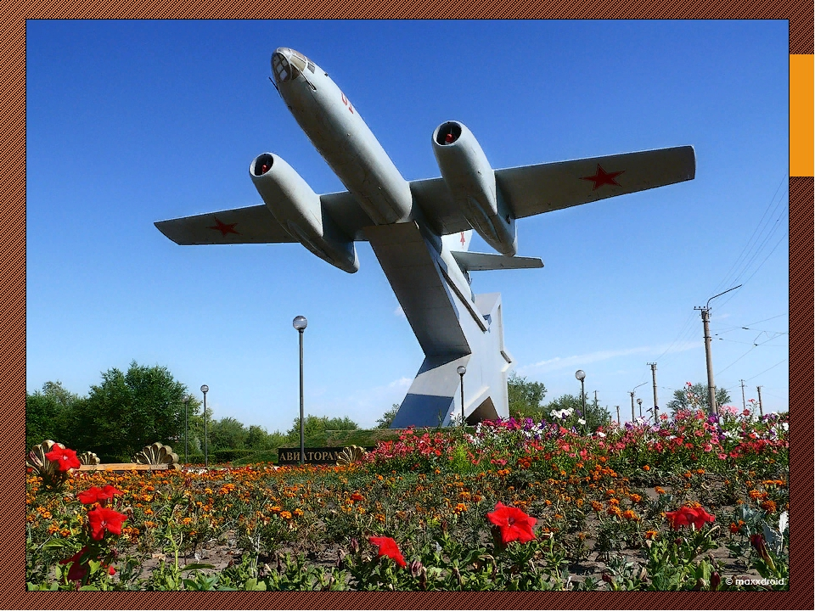
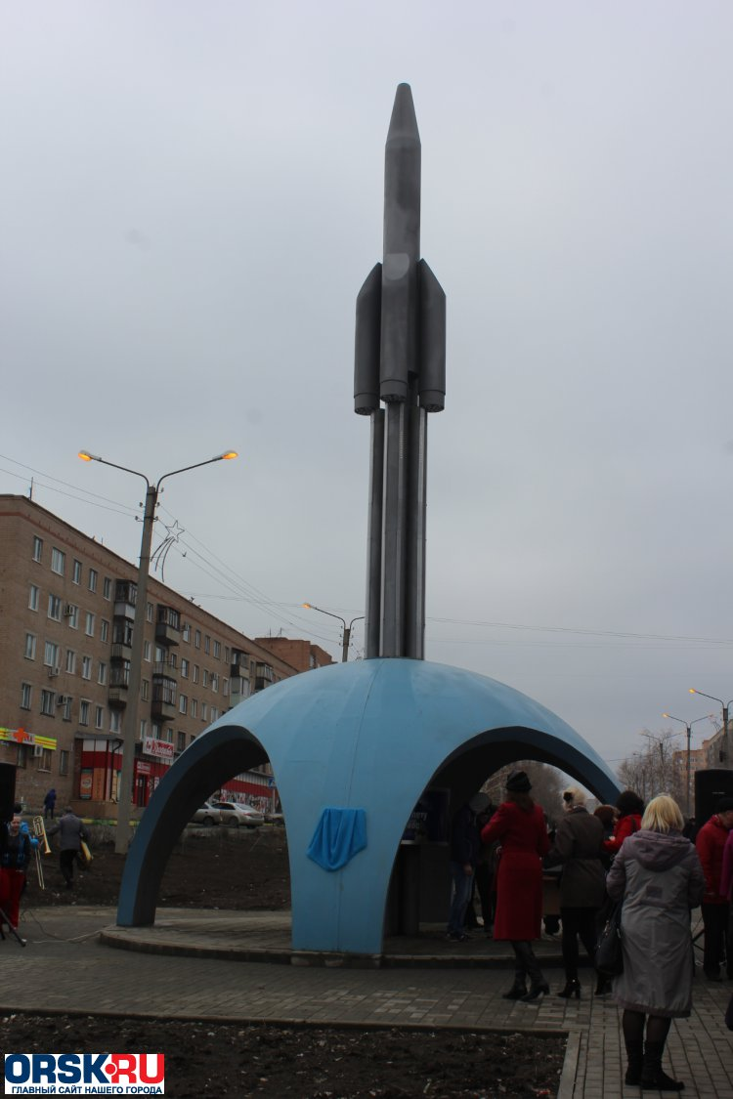
Возможно есть и лучшие края,
Но мне дороже красоты неброской,
Уральский город - Родина моя,
Который назван был когда-то Орском.
-
ОРСК
Это не только дома, деревья, улицы и реки. Наш город – это прежде всего люди, которые в нем живут. Мы с вами Орчане. Наш город силен дружбой разных народов, его населяющих. А народов этих очень много. Русские, казахи, чуваши, мордва, башкиры, татары, немцы…. Каждый народ говорит на своём языке, имеет свою историю, культуру, традиции.

Slide 4
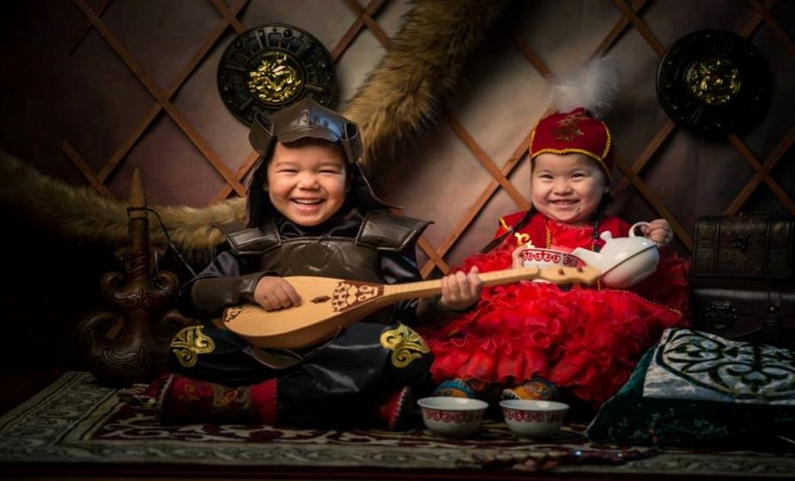
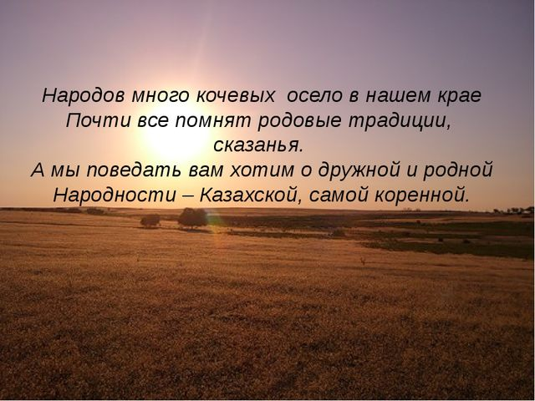
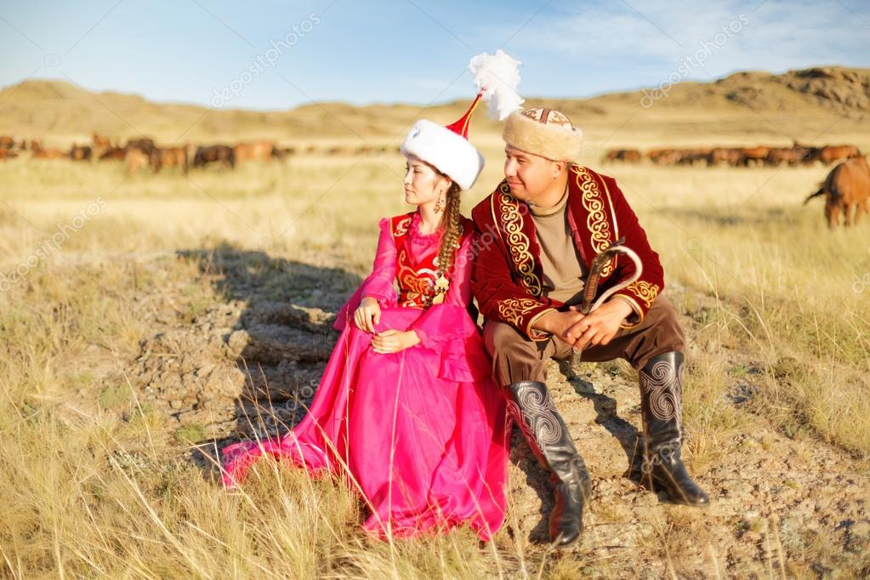
Основные жители города Орска – это русские люди со своими обычаями и традициями. Но сегодня мы с вами познакомимся с традициями и обычаями народа, который составляет почти 50% населения города- это казахи со своими обычаями и традициями

Slide 5
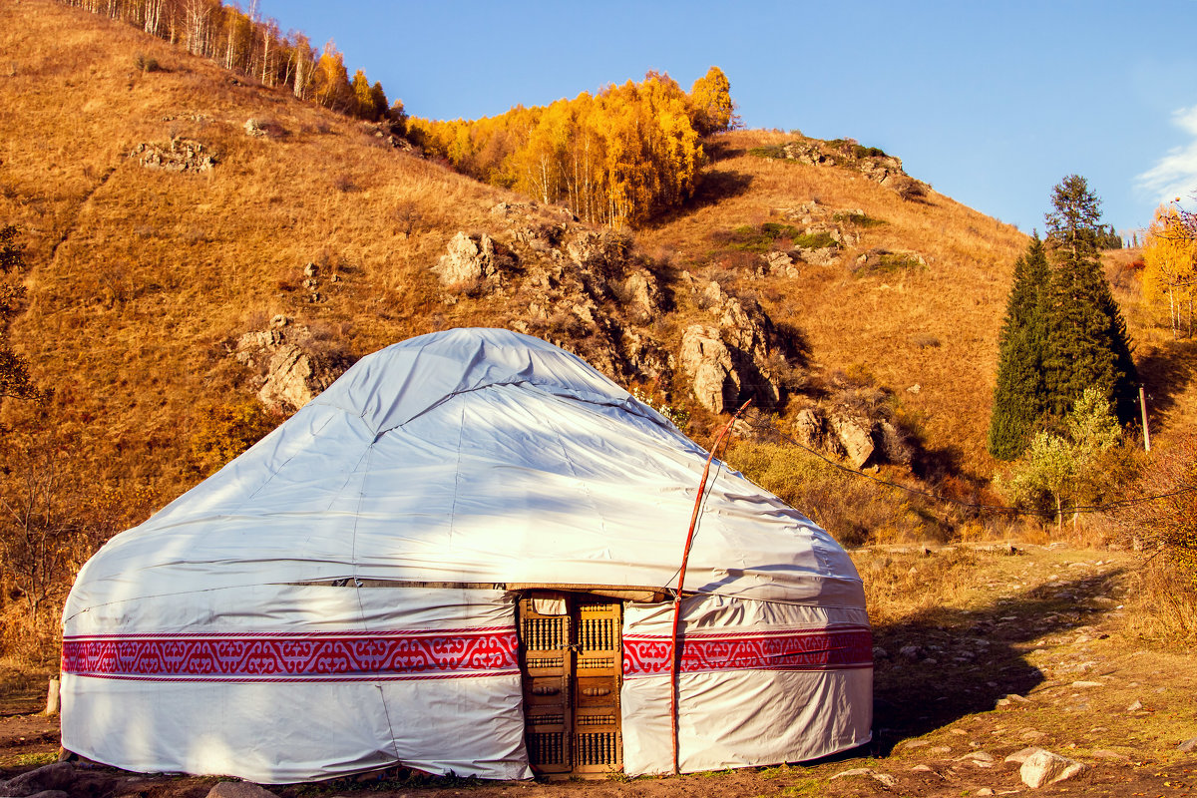
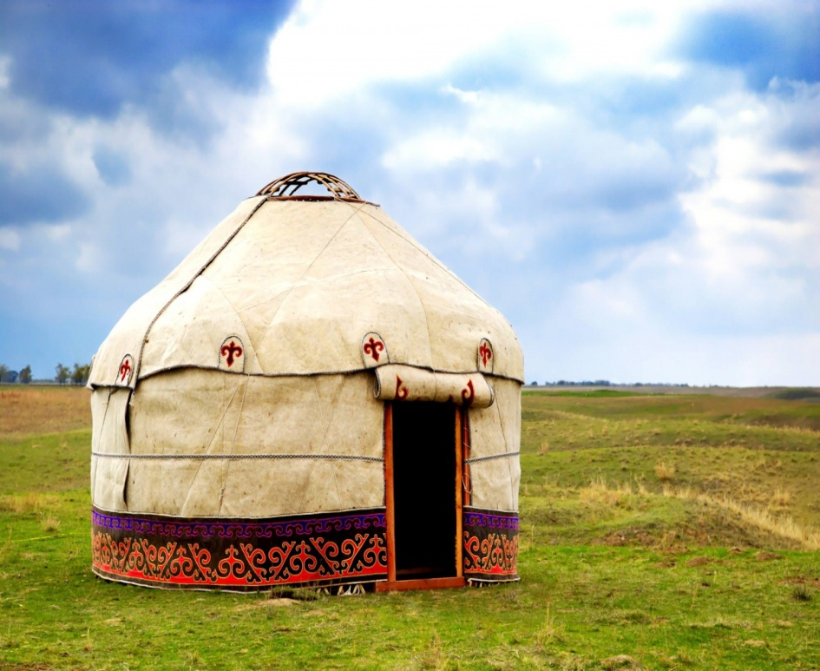
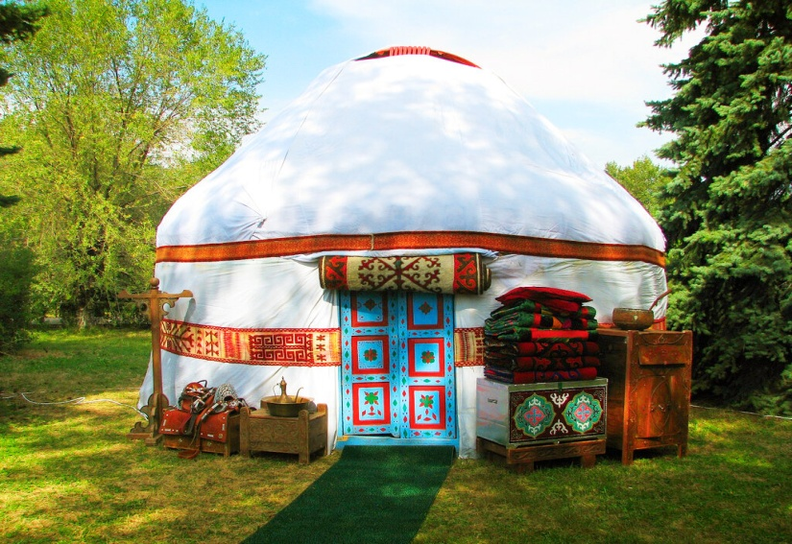
Раньше казахи были кочевым народом, переезжали с одного места на другое.
Национальное жилище казахского народа-юрта, ее удобно было перевозить, потому что она складывалась

Slide 6
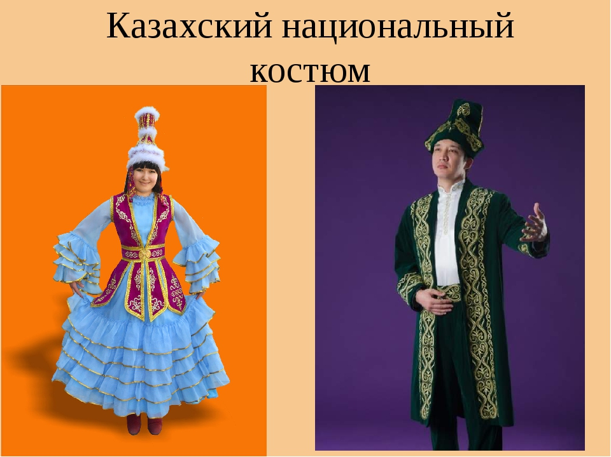

Slide 7
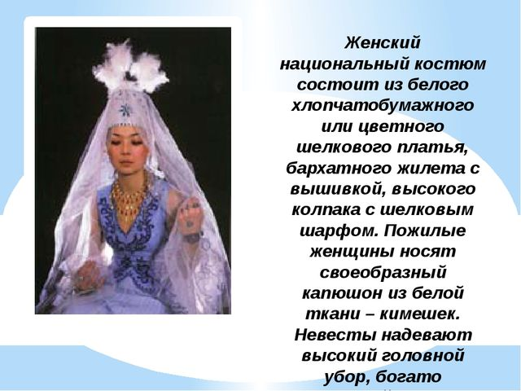

Slide 8
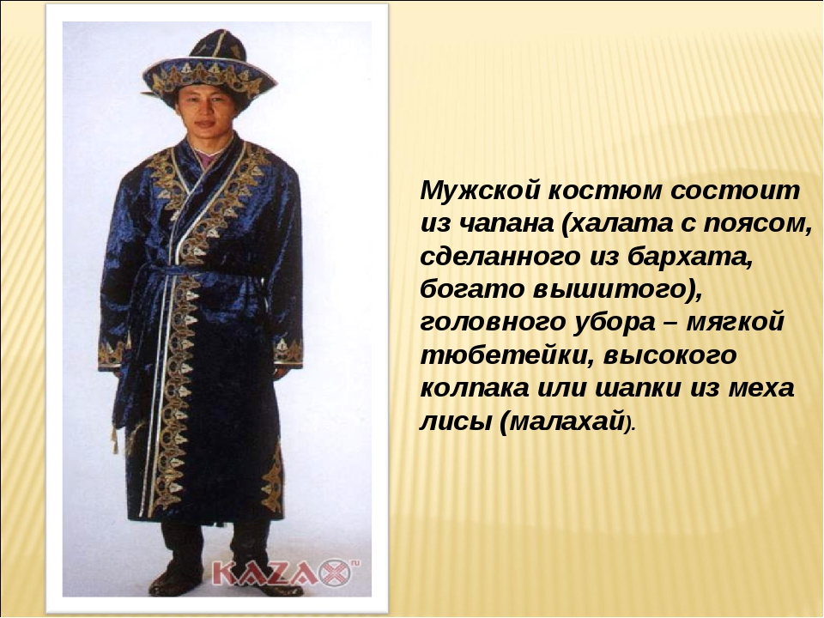

Slide 9
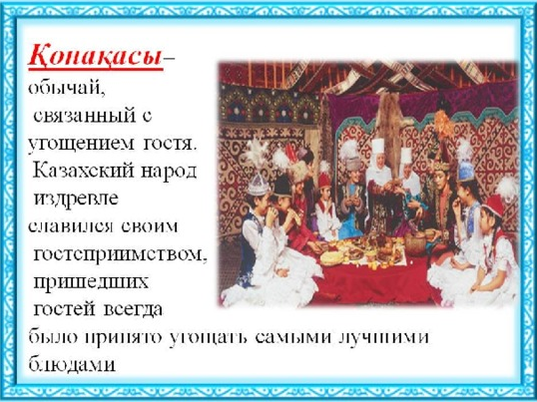
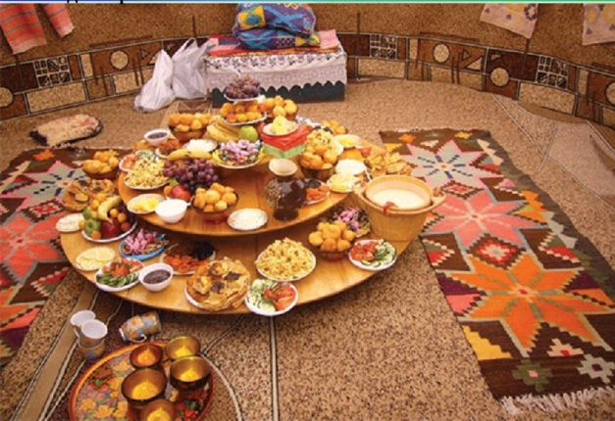
Традиции казахского народа
Когда гости приходят в дом, всегда накрыт ДОСТАРХАН
.

Slide 10
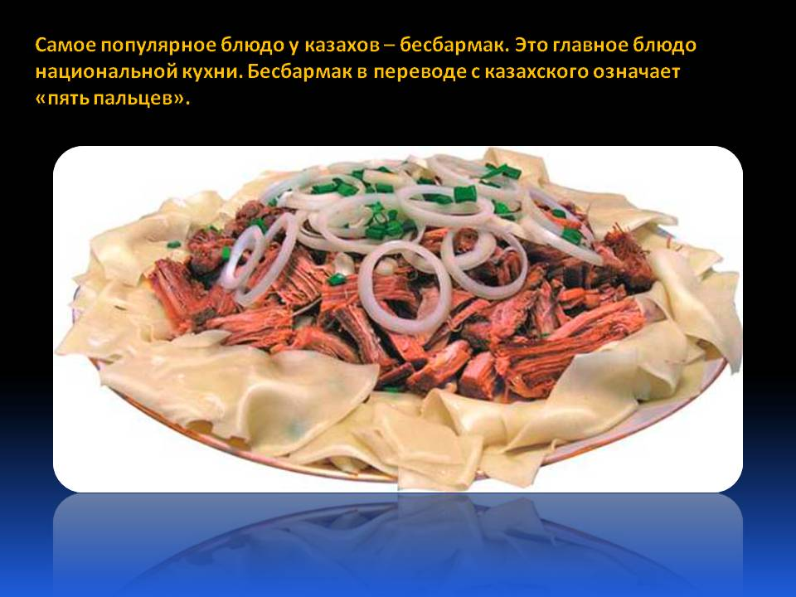

Slide 11
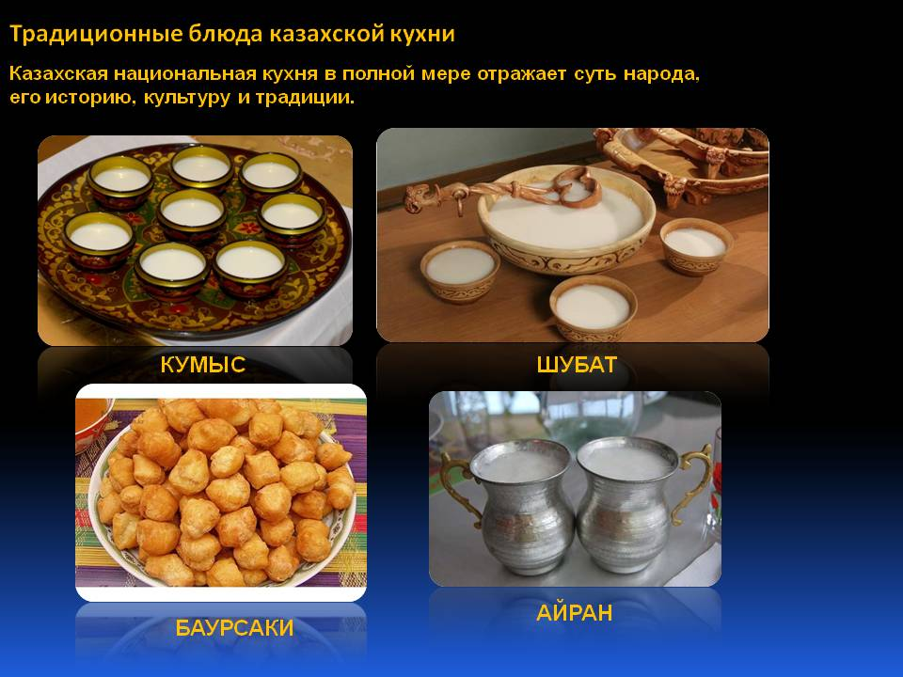

Slide 12
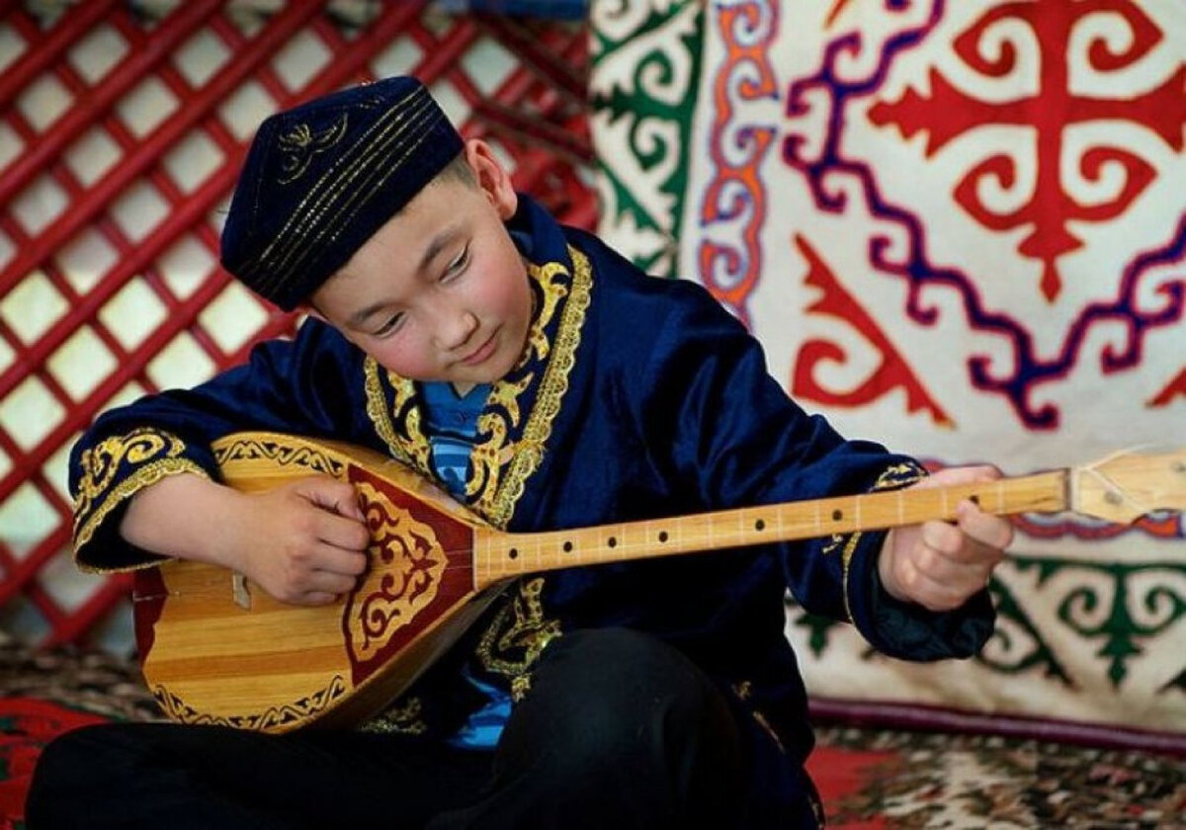

Национальным музыкальным инструментом у казахов является домбра

Slide 13
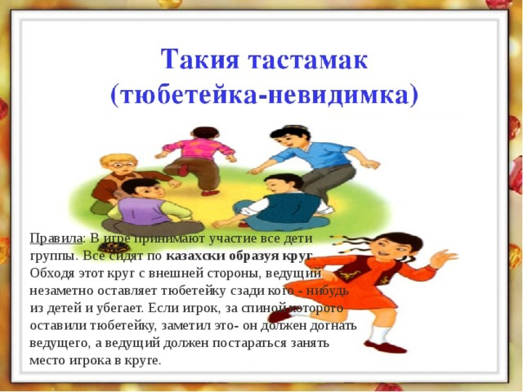
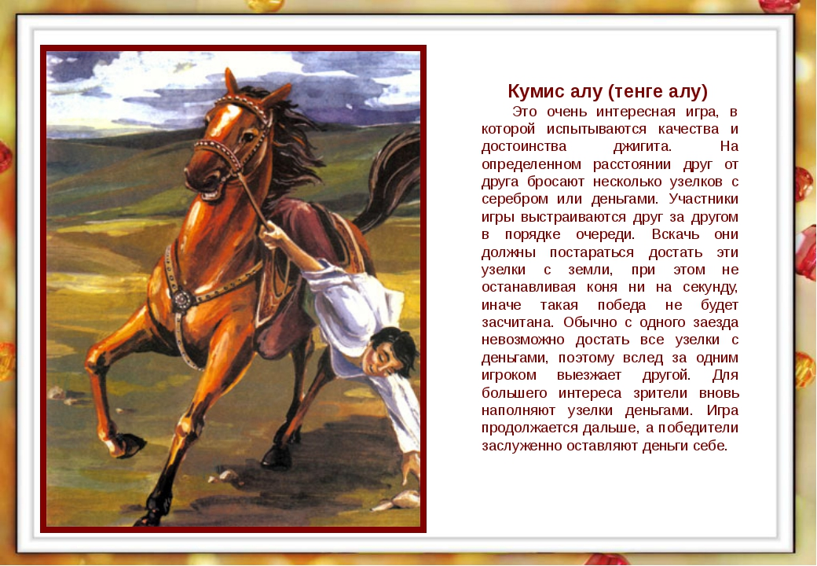
Национальные игры

Slide 14
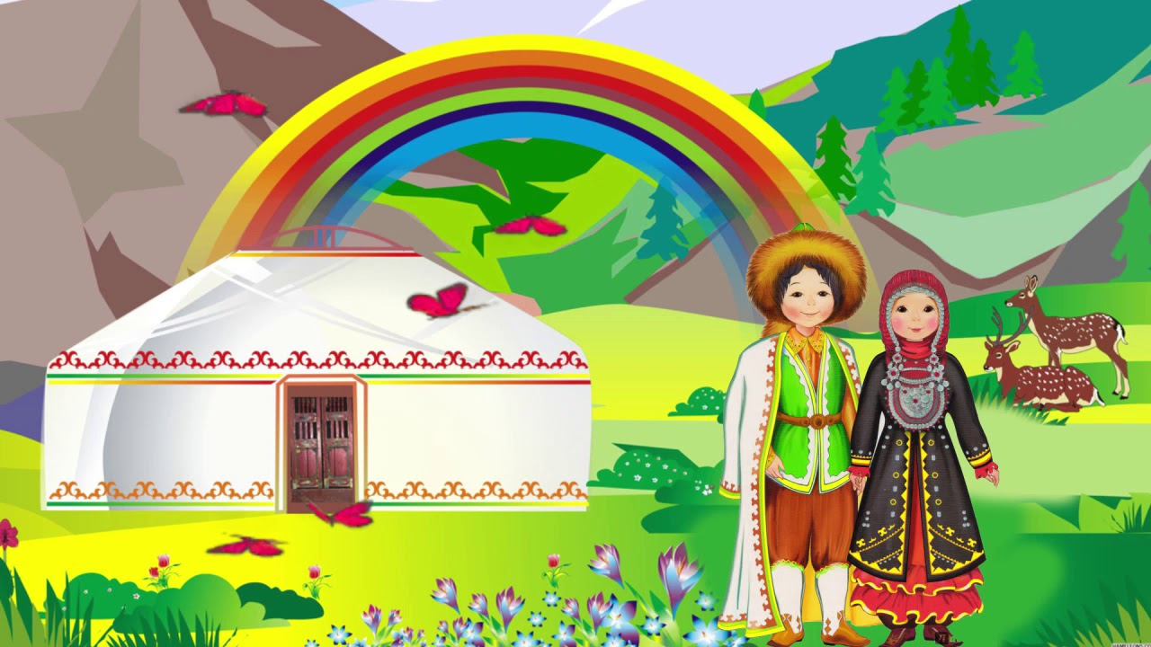
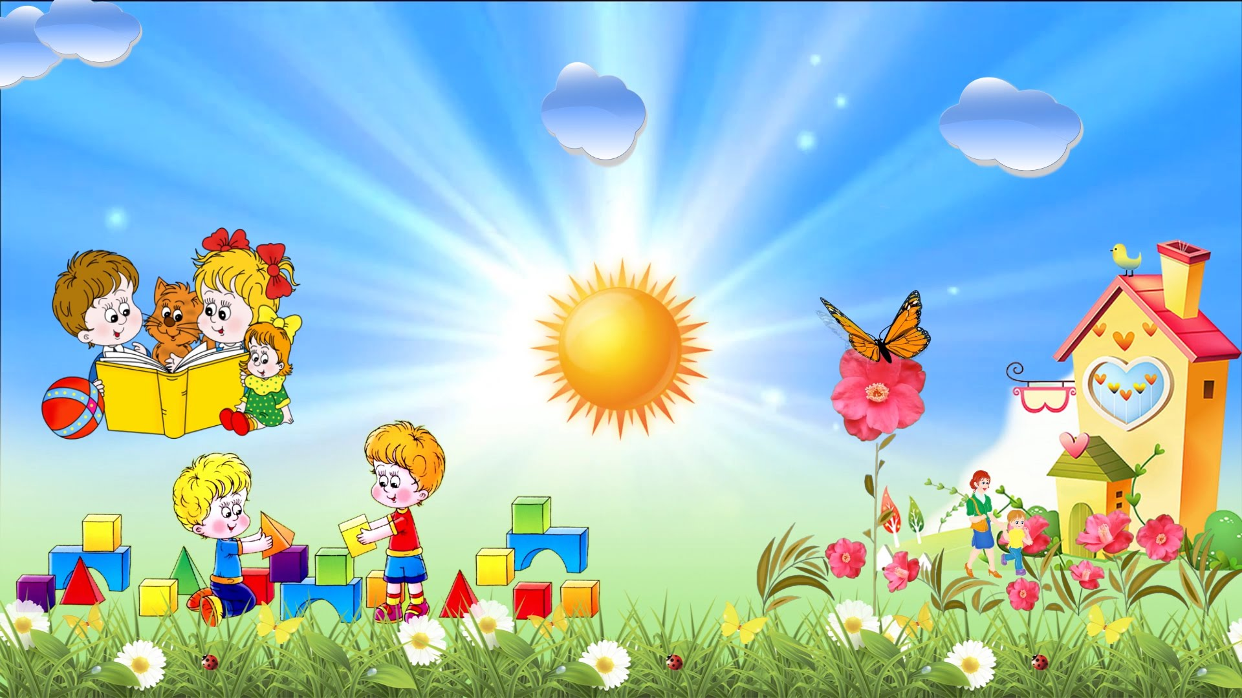
Дерево держится корнями, а человек друзьями
(казахская пословица)

